Slide 1
Meine Zukunft im
E-HANDWERK
NEU - Die Innovativen
Elektroniker/-in
für Gebäudesystem-
integration
Foto: ArGe Medien im ZVEH
Stand: März 2017

Slide 2
Let‘s get digital
Smartphone, Smartwatch, Smart Home, und, und, und.
Foto: Shutterstock — enys_Prykhodov / ArGe Medien im ZVEH
Stand: März 2017

Slide 3
Keine Frage, die Zukunft ist vernetzt. Die Digitalisierung verändert die Lebens- und Arbeitswelt von uns allen.
Foto: Shutterstock — szefei / ArGe Medien im ZVEH
ArGe Medien im ZVEH Stand: März 2017

Slide 4
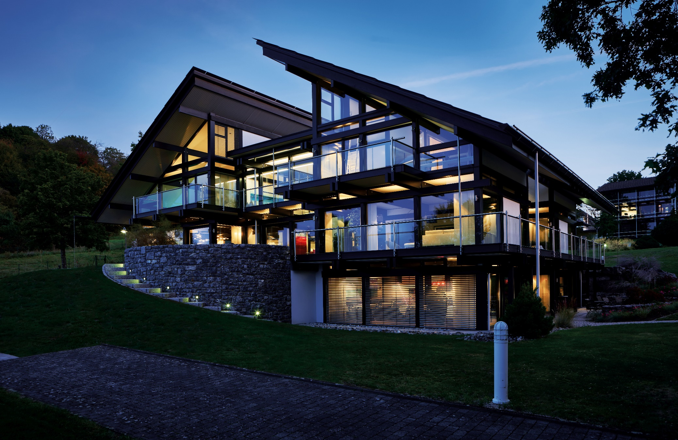
Smart, smarter, Smart Home
Das umfasst auch Gebäude, in denen gewohnt, gearbeitet und gelebt wird. Private Haushalte, Büros und öffentliche Gebäude werden immer vernetzter, intelligenter und damit „smarter“.
Foto: ArGe Medien im ZVEH
Stand: März 2017

Slide 5
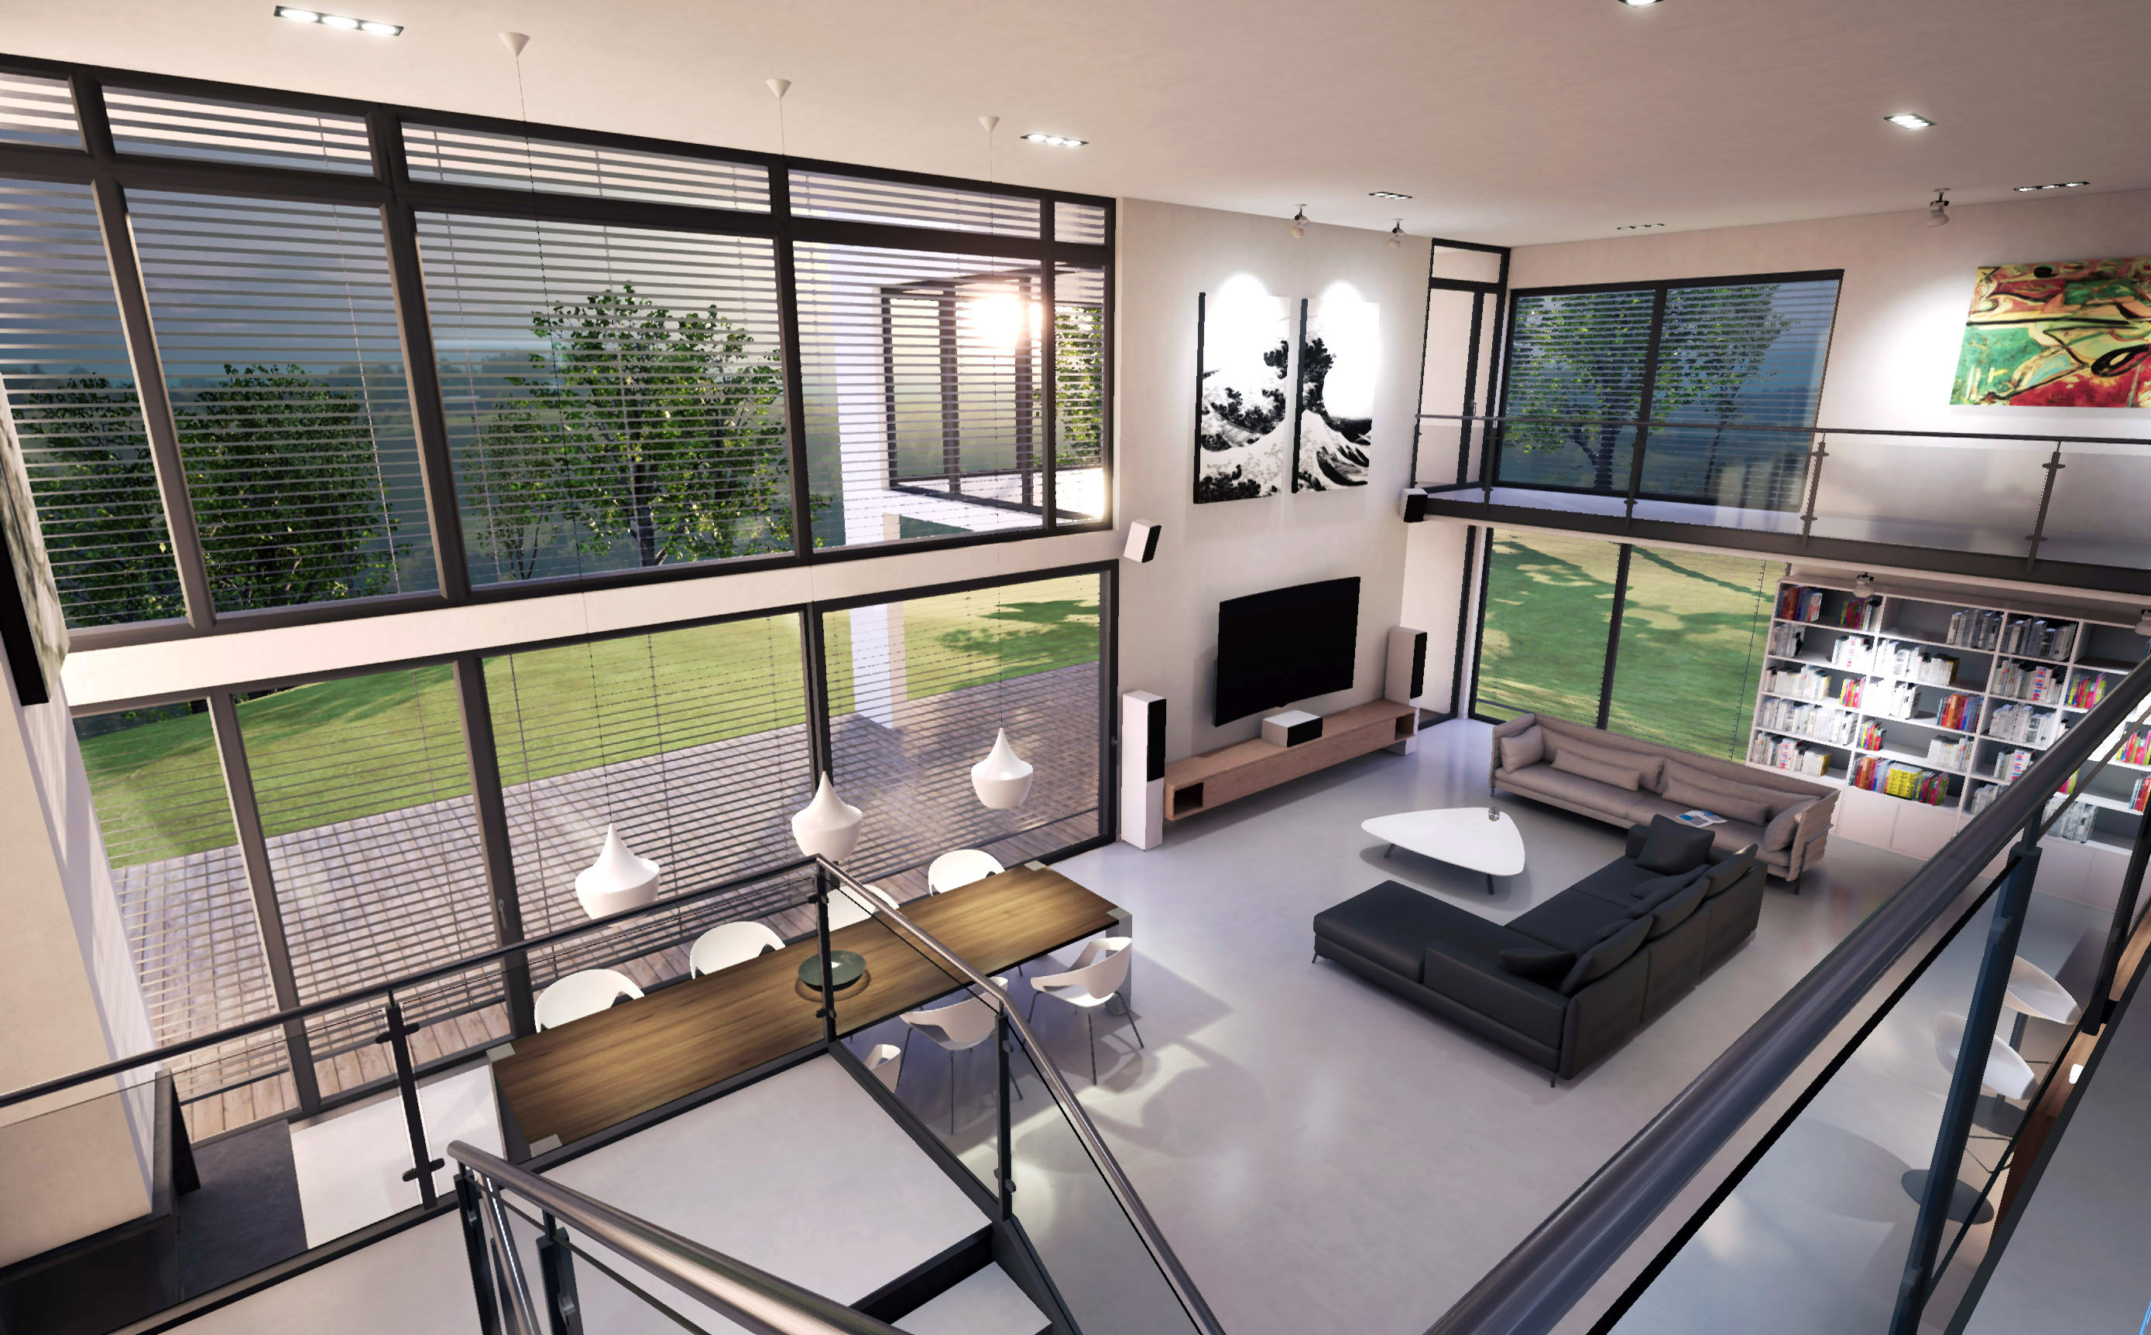
Smart Homes sollen sparsam und effizient Energie verbrauchen sowie den Menschen mehr Sicherheit, Komfort, Wohn- und Lebensqualität bieten.
Foto: ArGe Medien im ZVEH
Stand: März 2017

Slide 6
Hierfür braucht es Spezialisten wie die Elektroniker/ -innen für Gebäudesystemintegration, die diese Anforderungen umsetzen.
Foto: ArGe Medien im ZVEH
Stand: März 2017

Slide 7
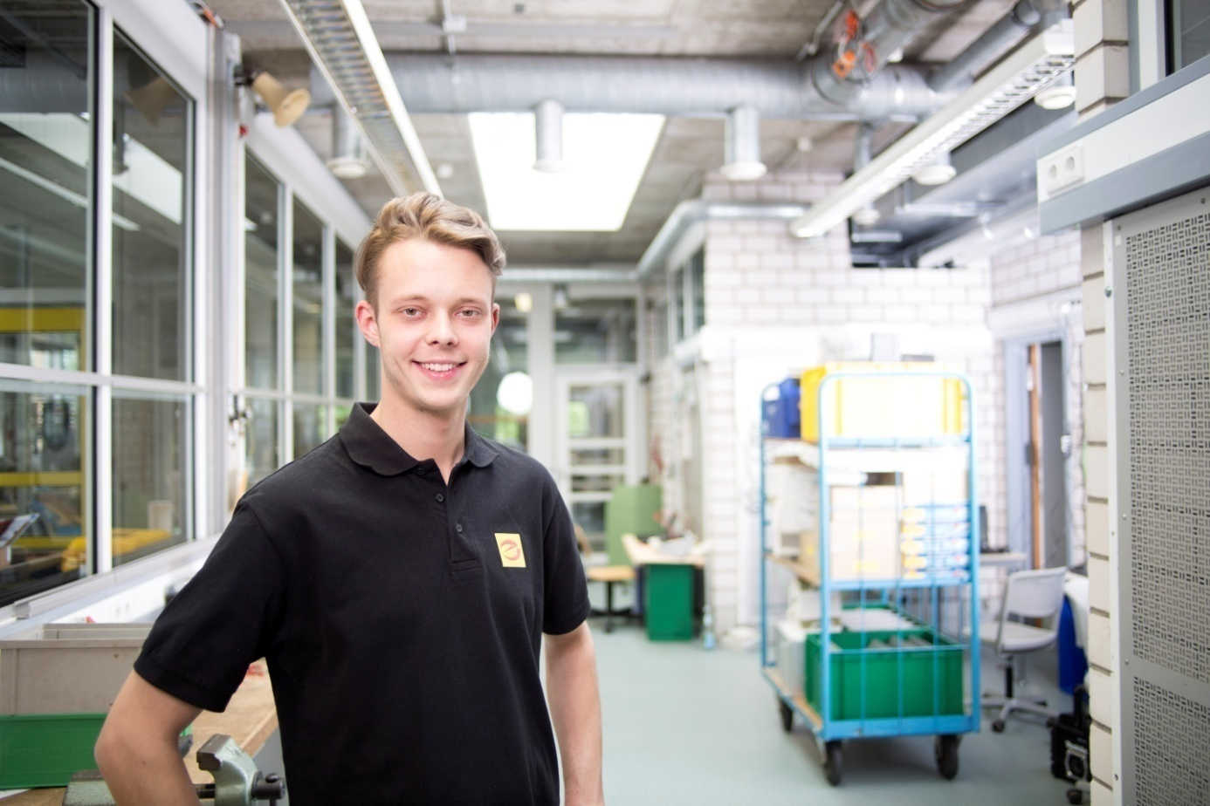
So wie Oskar.
Nach seinem Abitur absolviert er ab Herbst 2021 eine Lehre zum Elektroniker für Gebäudesystem-integration. Schon als Kind interessierte er sich für Technik. So hat er damals für sein Zimmer ein intelligentes Lichtsystem geplant und installiert.
Foto: ArGe Medien im ZVEH
Stand: März 2017

Slide 8
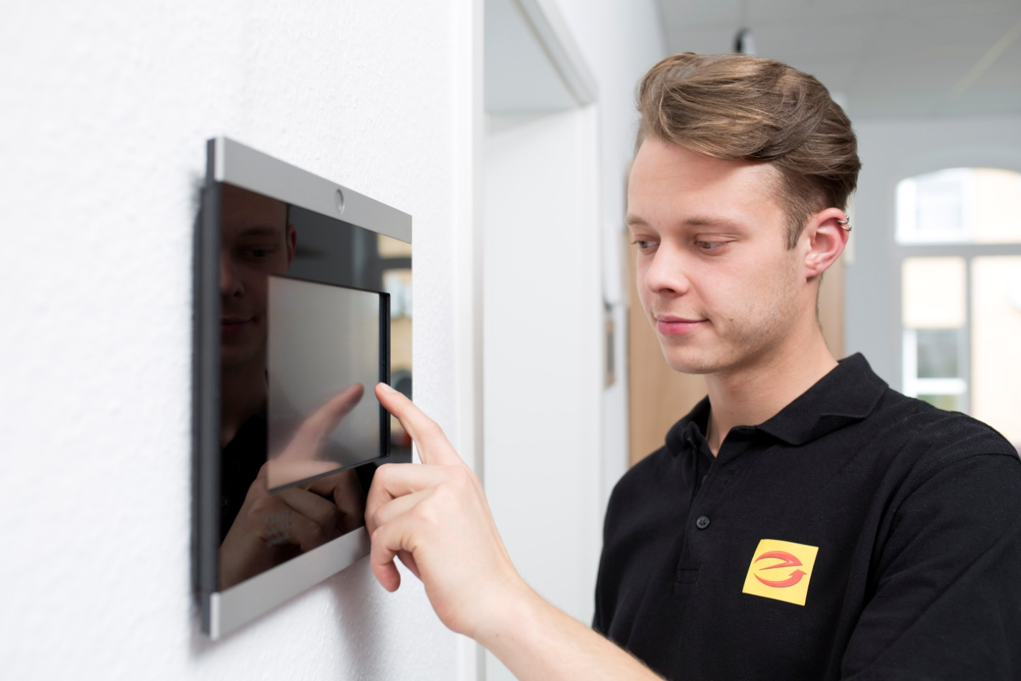
Das erwartet Oskar in seiner Ausbildung
Elektroniker/-innen für Gebäudesystemintegration analysieren und planen gebäudetechnische Systeme, warten und optimieren sie. Darüber hinaus programmieren sie die nötige Software. Sie sind damit das Bindeglied zu Planern im Bereich intelligenter Gebäudetechnologien.
Foto: ArGe Medien im ZVEH
Stand: März 2017

Slide 9
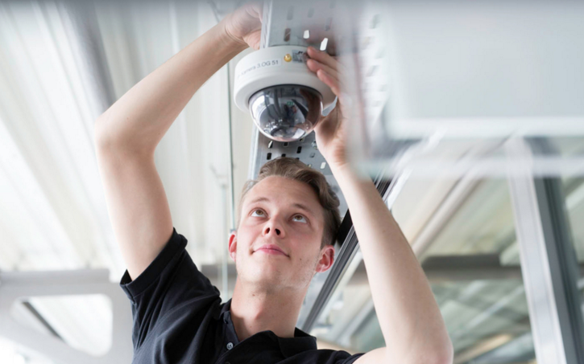
Installieren, programmieren, warten, optimieren
In seiner Ausbildung lernt Oskar, wie man Smart-Living-Anwendungen sowie Wärme-, Sicherheits-, Energieerzeugungs- und Energie-managementanwendungen plant und umsetzt.
Foto: ArGe Medien im ZVEH
Stand: März 2017

Slide 10
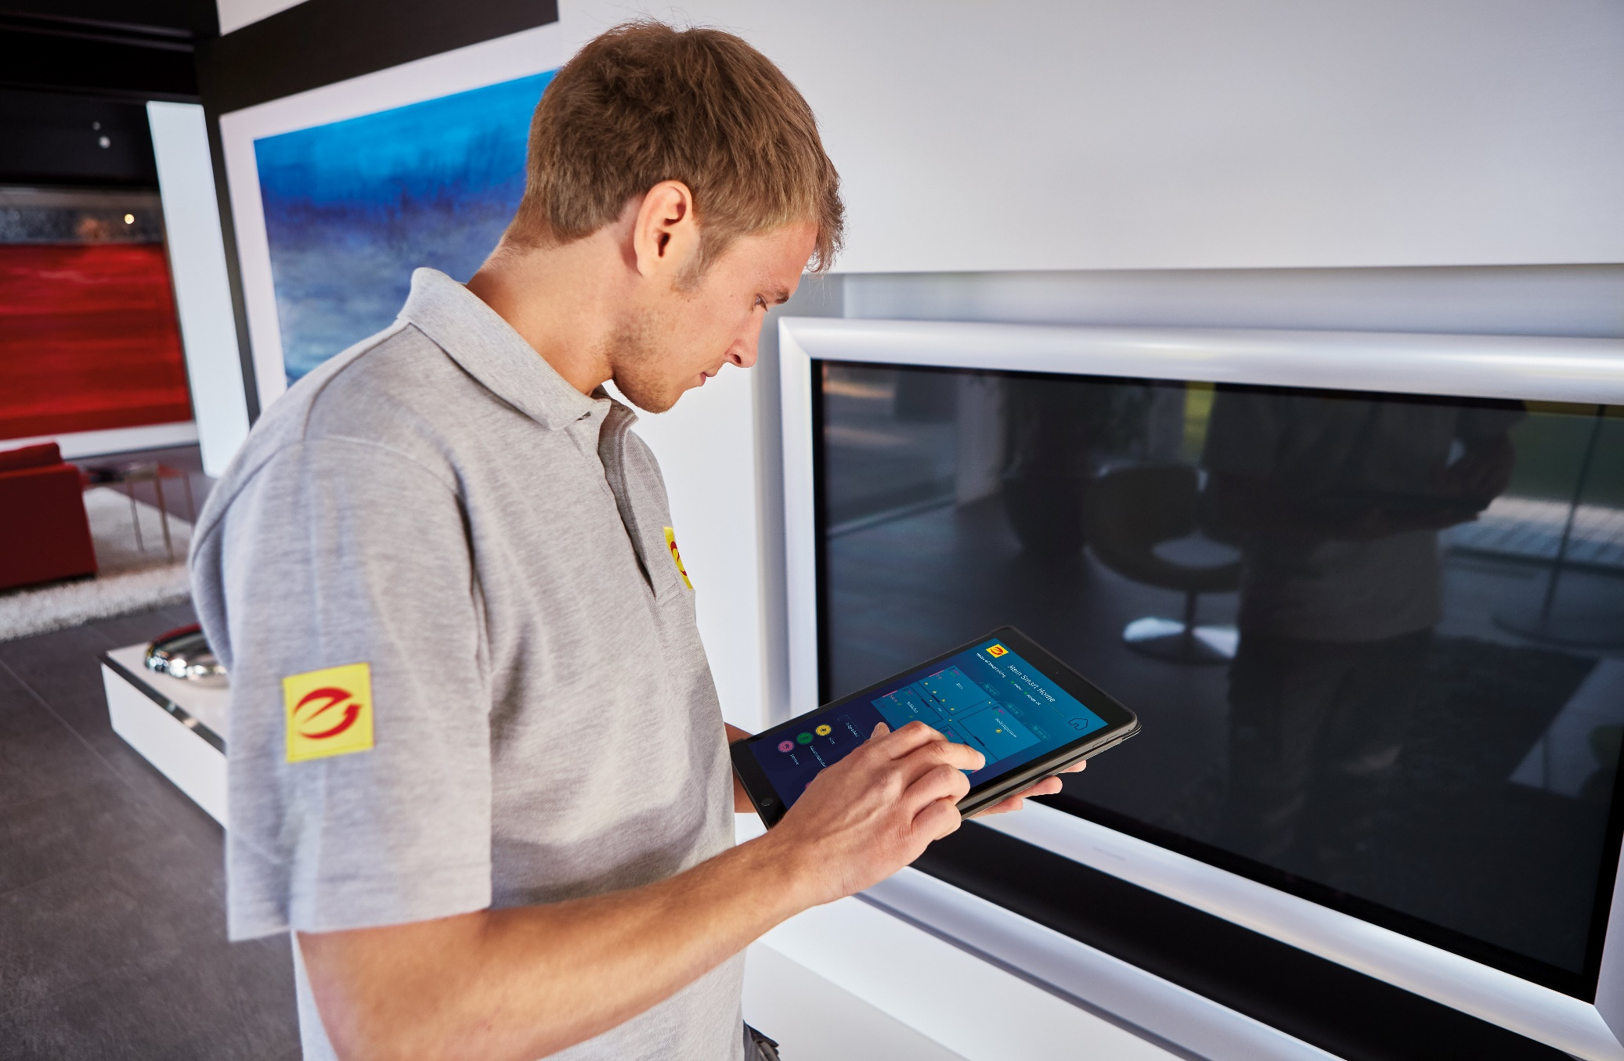
Das Installieren und Programmieren von Software und Geräten gehört dann ebenso zu seinen Aufgaben. Das kann zum Beispiel die Einrichtung einer Home-Entertainment-Anlage sein, die per Tablet-PC gesteuert wird.
Foto: ArGe Medien im ZVEH
Stand: März 2017

Slide 11
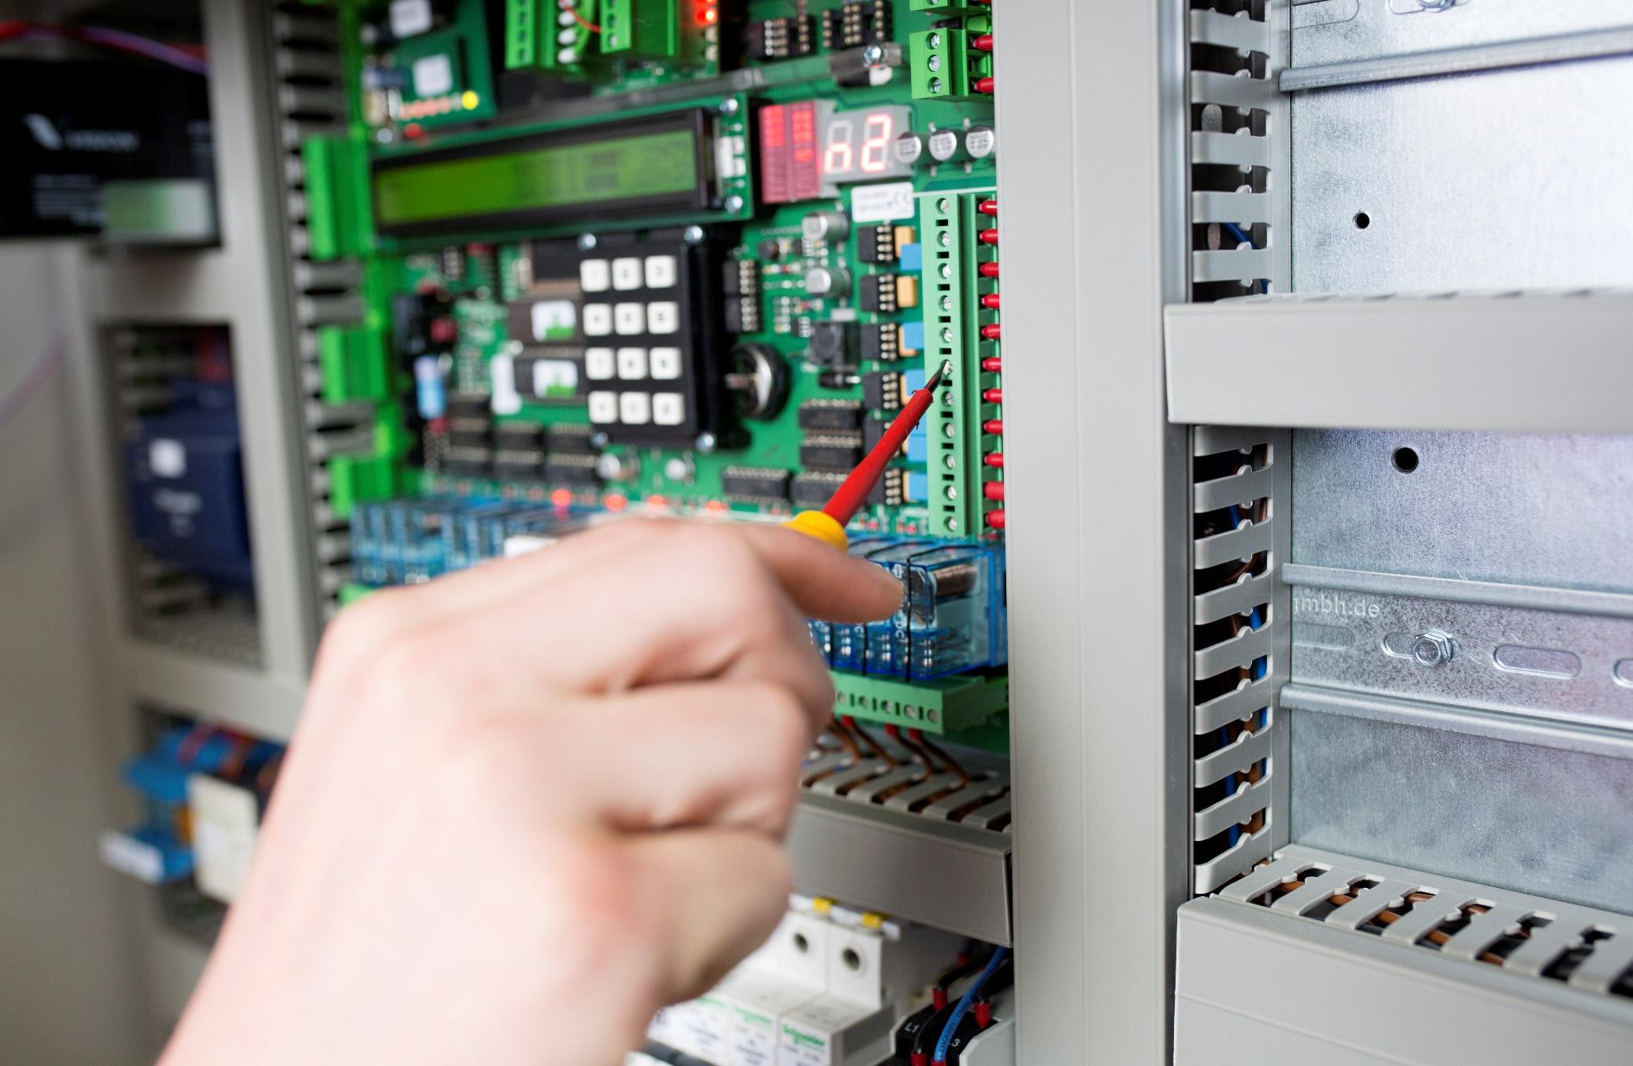
Die Wartung bestehender Systeme wie zum Beispiel Wärmepumpen, der Haussteuerung für das Smart Home oder „intelligenter“ Alarm- und Sicherheitsanlagen steht auch auf Oskars Ausbildungsplan.
Foto: ArGe Medien im ZVEH
Stand: März 2017

Slide 12
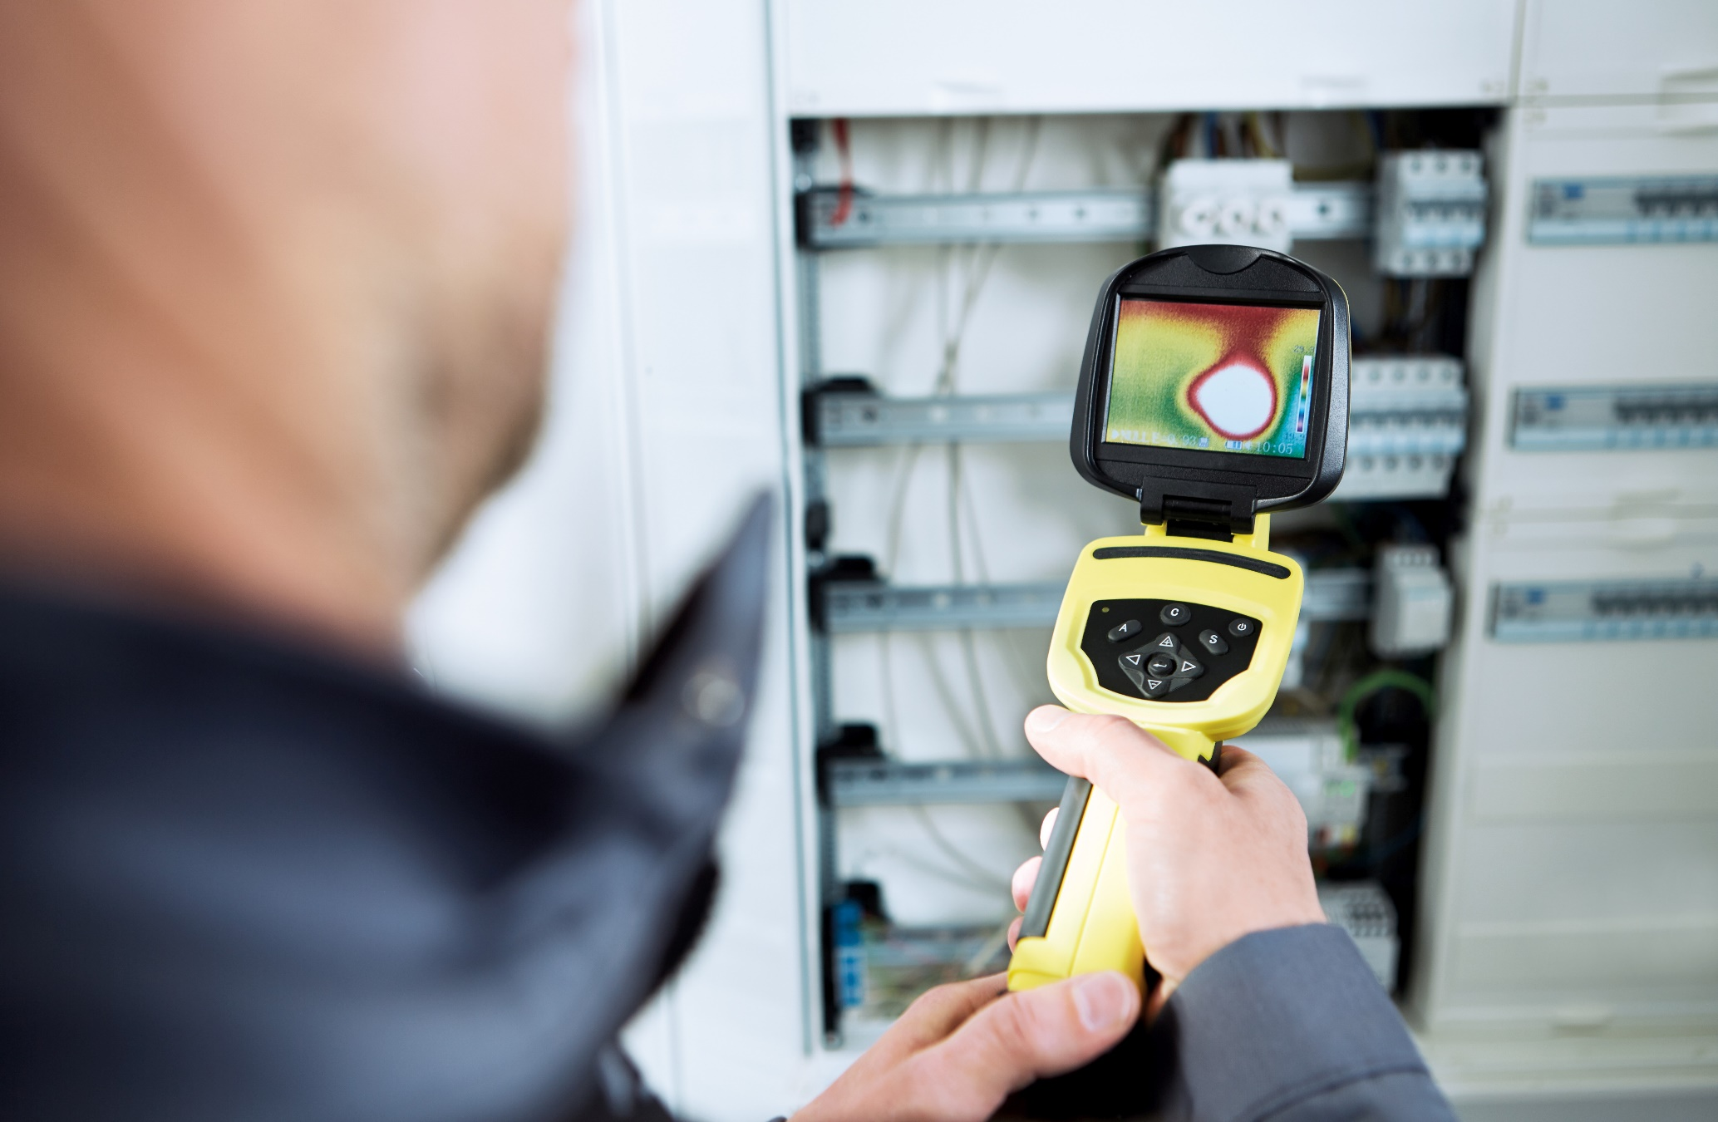
Darüber hinaus wird Oskar gebäudetechnische Kenngrößen analysieren und auswerten. Dazu zählen zum Beispiel die Energieerzeugung, der Energieverbrauch, Ladeeinrichtungen für Elektrofahrzeuge oder die Raumtemperatur in Abhängigkeit des Nutzerverhaltens und der Witterungsbedingungen.
Foto: ArGe Medien im ZVEH
Stand: März 2017

Slide 13
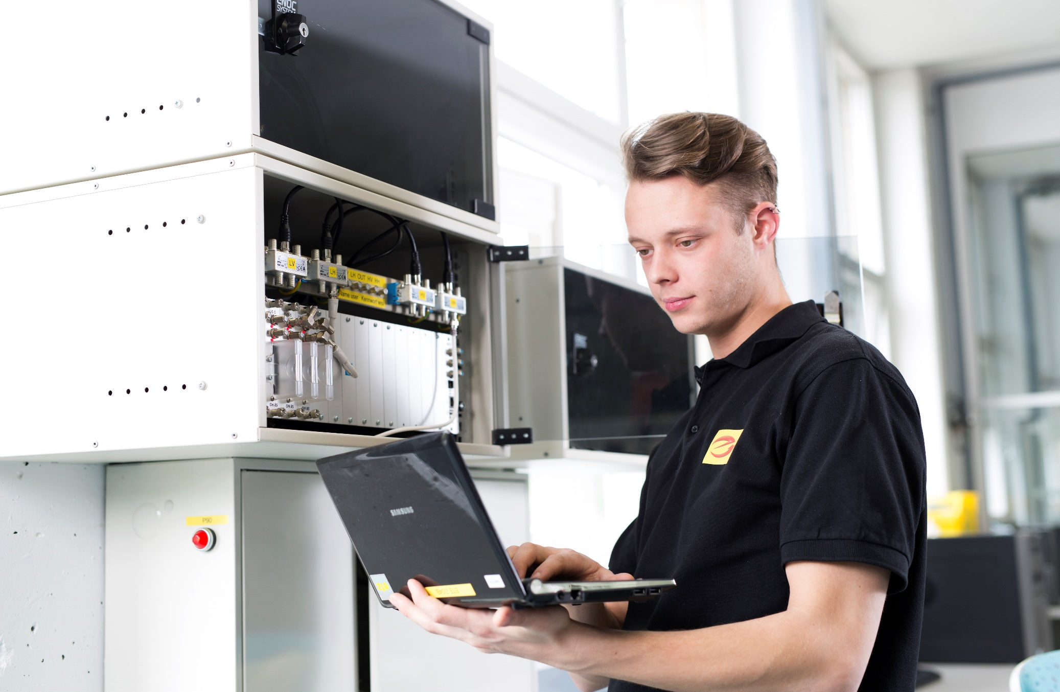
Anhand der Analyse-Ergebnisse lernt Oskar, die entsprechenden Systeme in einem intelligenten, smarten Gebäude zu integrieren und zu optimieren.
Foto: ArGe Medien im ZVEH
Stand: März 2017

Slide 14
Dabei wird er auch immer die Wünsche seiner Kunden im Blick haben.
Foto: ArGe Medien im ZVEH
Stand: März 2017

Slide 15
So leistet Oskar in seiner Ausbildung einen wichtigen Beitrag zu Digitalisierung, Energiewende, Elektromobilität und Klimaschutz.
Foto: Shutterstock Sopotnicki ArGe Medien im ZVEH
Stand: März 2017

Slide 16
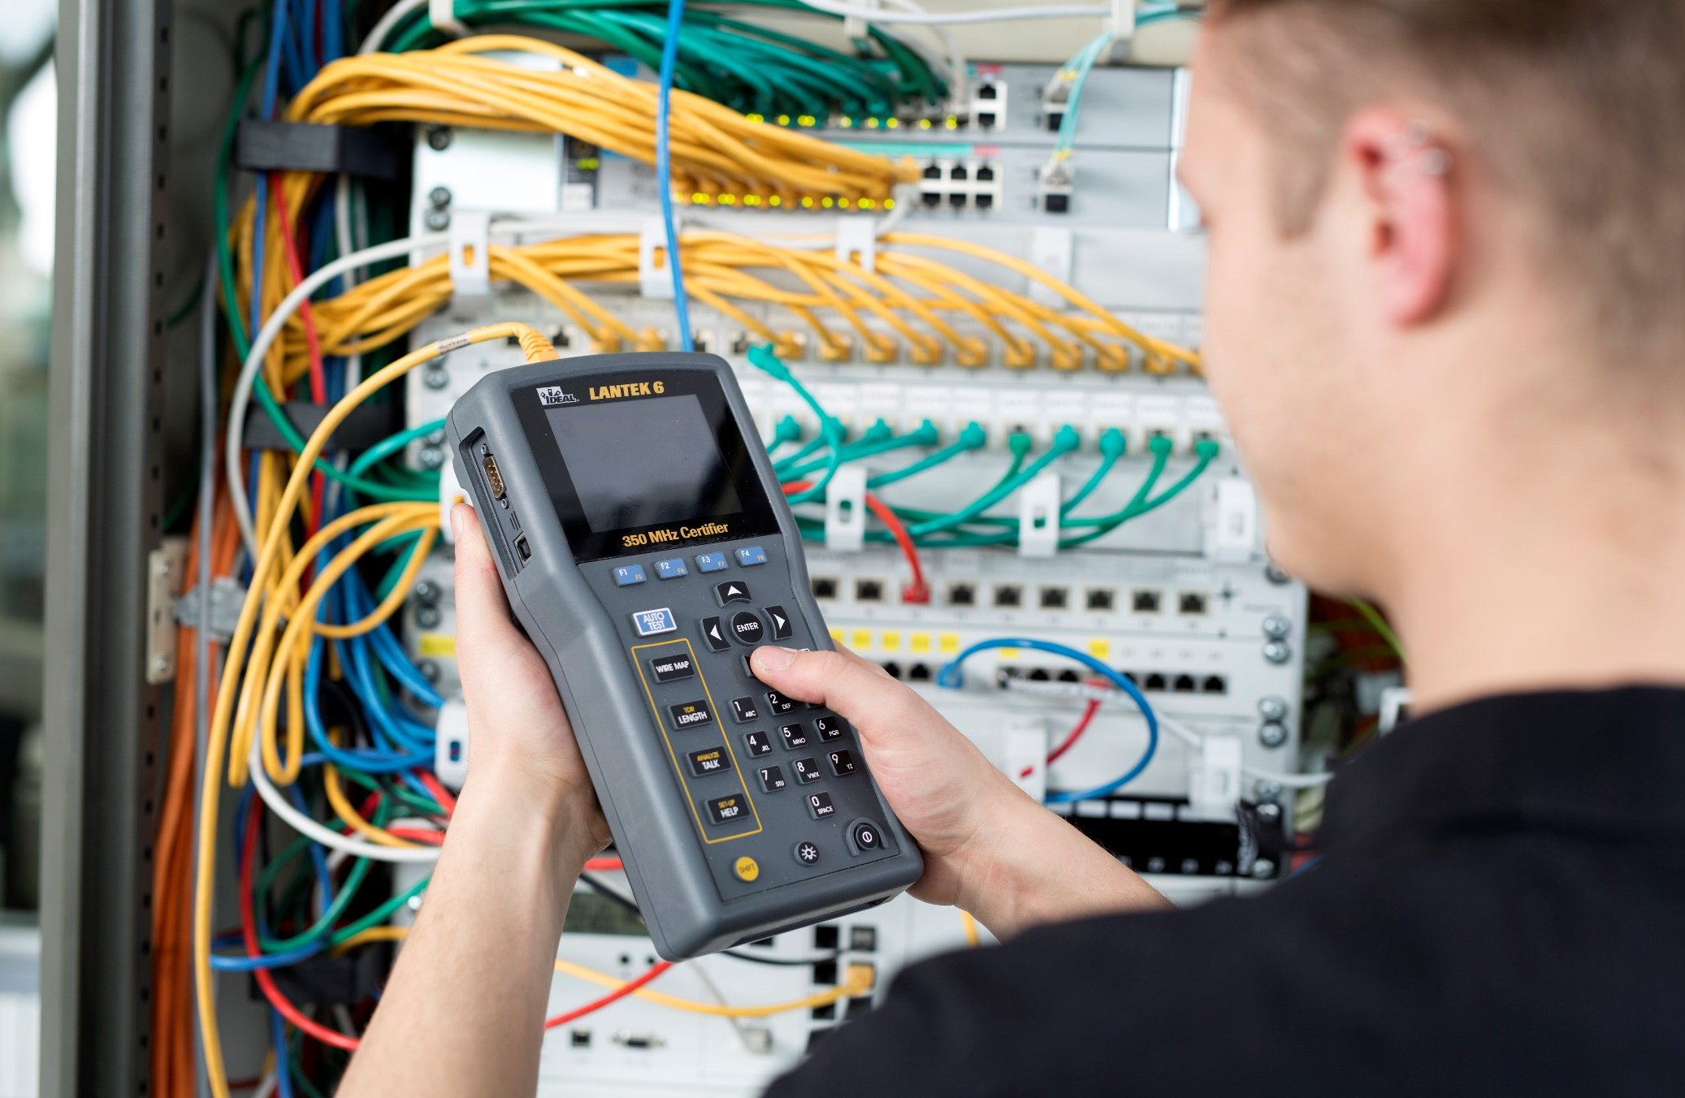
Genau wie die Ausbildung ist nach dreieinhalb Jahren auch die Abschlussprüfung innovativ und praxisnah. Bei der kann Oskar dann sein ganzes planerisches und technisches Geschick unter Beweis stellen.
Foto: ArGe Medien im ZVEH
Stand: März 2017

Slide 17
Dabei wird er im praktischen Teil einen Kundenauftrag aus seinem Ausbildungsbetrieb bearbeiten und dokumentieren. Im anschließenden Fachgespräch mit dem Prüfungsausschuss präsentiert und begründet er dann sein Vorgehen.
Foto: ArGe Medien im ZVEH
Stand: März 2017

Slide 18
Arbeitsbereiche
Elektroniker/-innen für Gebäudesystemintegration sind unter anderem in Betrieben der Elektrohandwerke, bei IT-Systemhäusern, technischen Gebäudeausrüstern oder bei Industrieunternehmen angestellt.
Foto: Shutterstock — dani3315 / ArGe Medien im ZVEH
Stand: März 2017

Slide 19
Die Voraussetzungen
Der neue Ausbildungsberuf im Elektrohandwerk richtet sich vor allem an Abiturienten/-innen und Studiumsumsteiger/-innen.
Foto: Shutterstock — Stokkete / ArGe Medien im ZVEH
Stand: März 2017

Slide 20
Angehende Auszubildende sollten gut in Mathematik und Informatik sein sowie über handwerkliches Geschick und technisches Verständnis verfügen. Vor allem sollten sie Spaß haben, komplexe Zusammenhänge zu bearbeiten.
Foto: Shutterstock — antoniodiaz / ArGe Medien im ZVEH
Stand: März 2017

Slide 21
Die Ausbildungsinhalte
Smart Home- und Energiemanagementsysteme integrieren
Konzipieren, Programmieren und Parametrieren von Gebäudesystem- und Netzwerktechnik
Gewerkeübergreifende technische Planung und Integration gebäudetechnischer Anlagen und Systeme
Die Ausbildung findet im Betrieb und in der Berufsschule statt (duale Ausbildung) und dauert 3,5 Jahre. Unter bestimmten Voraussetzungen kann der Ausbildungsbetrieb bisherige Leistungen anerkennen und die Ausbildungszeit verkürzen.
Foto: ArGe Medien im ZVEH
Stand: März 2017

Slide 22
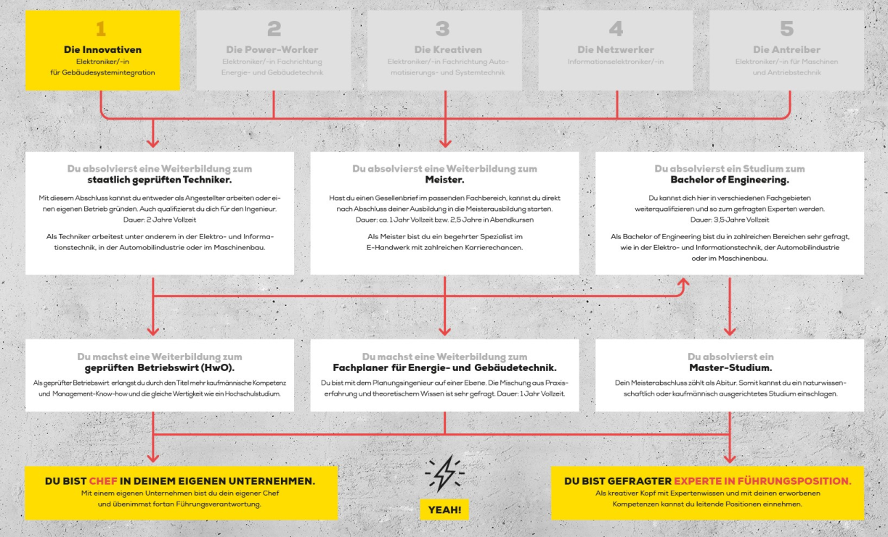
Deine Zukunft als Elektroniker/-in für Gebäudesystemintegration
Stand: März 2017

Slide 23
Weiterklicken und mehr erfahren!
Unter www.e-zubis.de erfahren Lernende noch genauer, welcher neue E-Handwerksberuf am besten zu ihnen passt, was sie in der Ausbildung lernen und wie sie einen Ausbildungsplatz finden.
Die E-Zubis sind auch auf facebook und auf Instagram und YouTube.
Foto: Shutterstock — Jacob Lund / ArGe Medien im ZVEH
Stand: März 2017

Slide 24
Für Lehrkräfte bietet das Dossier „An den Schaltstellen der Zukunft“ auf www.lehrer-online.de/e-handwerk aktuell zehn Unterrichtseinheiten inklusive Arbeitsblättern zum Download. So unter anderem zu den Themen Smart Home, Elektromobilität oder Berufe im
E-Handwerk.
Foto: Shutterstock — mavo / ArGe Medien im ZVEH
Stand: März 2017

